Slide 1
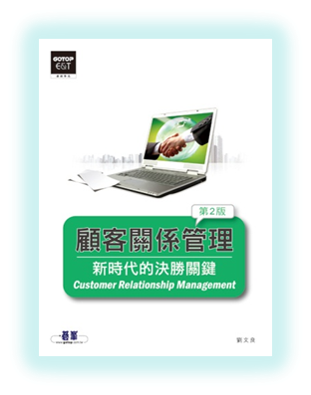
第7章
顧客關係管理之顧客服務與支援管理

Slide 2
目錄
導讀—顧客服務對話
第一節 顧客服務管理
第二節 服務品質
第三節 售後服務管理
第四節 抱怨行為與抱怨行為處理
第五節 客服中心
第六節 網路顧客服務
第七節 體驗行銷下的服務場景
個案—台灣大哥大用發掘需求取代抱怨處理

Slide 3
導讀—顧客服務對話
客服：「環球披薩店您好！請問有什麼需要我為您服務？」
顧客：「妳好，我想要………」
客服：「先生，請把您的環球會員卡號碼告訴我。」
顧客：「喔！請等等，12345678 。」
客服：「陳先生您好，您是住在泉州街一號二樓，您家電話是05-5370988，您的公司電話是05-5370989，您的行動電話是0911-911911。請問您現在是用哪一個電話呢？」

Slide 4
導讀—顧客服務對話
顧客：「我家，為什麼妳知道我所有的電話號碼？」
客服：「陳先生，因為我們有連線到『環球 CMR系統』。」
顧客：「我想要一個海鮮披薩……」
客服：「陳先生，海鮮披薩不適合您。」
顧客：「為什麼？」
客服：「根據您的醫療紀錄，您有高血壓和膽固醇偏高。」
顧客：「那……妳們有什麼可以推薦的？」

Slide 5
導讀—顧客服務對話
客服：「您可以試試我們的低脂健康披薩。」
顧客：「妳怎麼知道我會喜歡吃這種的？」
客服：「喔！您上星期一在中央圖書館借了一本《低脂健康食譜》。」
顧客：「哎呀！好……我要一個家庭號特大披薩，要多少錢？」
客服：「嗯，這個足夠您一家十口吃，五百九十九元。」
顧客：「可以刷卡嗎？」

Slide 6
導讀—顧客服務對話
客服：「陳先生，對不起，請您付現，因為您的信用卡已經刷爆了，您現在還欠銀行十萬五千七百零一元，而且還不包括房貸利息。」
顧客：「喔！那我先去附近的提款機領錢。」
客服：「陳先生，根據您的紀錄，您已經超過今日提款機提款限額。」
顧客：「算了！妳們直接把披薩送來吧，我這裡有現金。妳們多久會送到？」
客服：「大約三十分鐘，如果您不想等，可以自己騎車來。」

Slide 7
導讀—顧客服務對話
顧客：「什麼？！」
客服：「根據『環球CMR系統』紀錄，您有一輛摩托車，車號是GY-7878。」
顧客：「……＃ @$^&$%^&※！」
客服：「陳先生，請您說話小心一點。您在93年4月1日用髒話侮辱警察，被判了十日拘役。」
顧客：「………………」
客服：「請問還需要什麼嗎？」
顧客：「沒有了，是不是有送三罐可樂？」
客服：「是的！不過根據『環球CRM系統』紀錄，您有糖尿病…………」

Slide 8
CRM的顧客服務與支援包括二面向
1.顧客服務管理：包括下列工作
  (1) 顧客服務體系建立
  (2) 售後服務與支援管理
  (3) 顧客滿意的確認調查—掌握顧客脈動
2.客服中心

Slide 9
顧客服務的定義
Kotler (1997)認為，顧客服務是具有任務導向的活動(Task-oriented Activities)。即由人員、電話溝通、與電子郵件等方式與顧客所做的互動。而這樣的功能應能利用「顧客滿意度」與「運作效率」兩種準則，來加以設計、執行與溝通。

Slide 10
顧客導向企業之服務人員所應表現之行為，有下列六種
1. 幫助顧客制定滿意的購買決策。
2. 幫助顧客評估需求。
3. 提供服務以滿足顧客的需求。
4. 正確地描述產品或服務。
5. 避免使用操弄性的影響技倆。
6. 避免使用給顧客高度壓力的技倆。

Slide 11
服務品質有下列特性
1.對消費者而言，服務品質比產品品質更難以衡量。
2.服務品質的感知是由消費者的預期與實際感受服務績效後比較得來的。
3.品質的評估並不全然是服務的結果，他們也涉及了流程與服務傳遞的評估。

Slide 12
顧客服務體系建立
銷售前置服務
銷售現場服務
銷售後續服務—加強顧客關係維繫
企業在設計服務體系的建置時，應由服務設計與服務傳遞兩大程序來看
        服務設計
        服務傳遞

Slide 13
售後服務管理—加強與顧客聯繫
CRM 軟體可協助企業加強與顧客之聯繫，並能使顧客從企業的各相關部門中，獲取所需資訊

Slide 14
顧客滿意度調查—掌握顧客脈動
建置各項機制使企業預知顧客對產品與服務的可能反應，可知道企業對顧客掌握的優勢所在，並可加以利用；相反也能調查出企業弱勢的一環，並加以改善，迎合顧客的喜好，創造更高的價值，讓企業的資源做更有效的調度及規劃

Slide 15
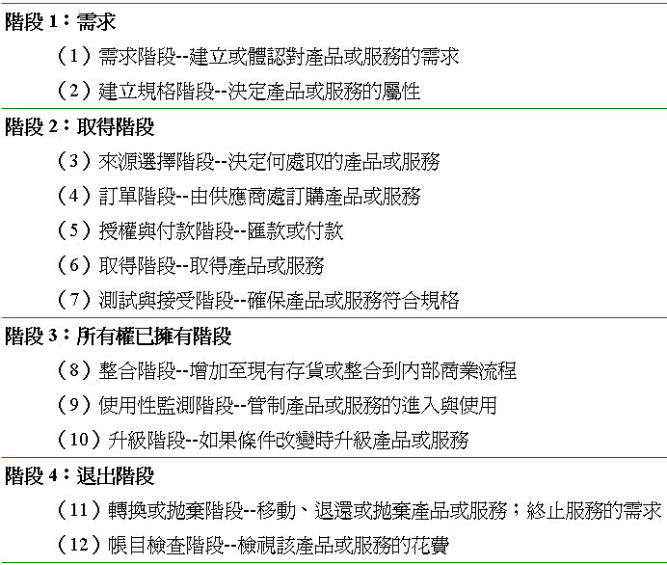
顧客服務生命週期

Slide 16
服務品質的定義
Sasser, Olsen & Wyckoff（1978）認為，服務水準和服務品質有相似的概念：服務水準就是所提供的服務對顧客帶來外顯及內隱利益的程度，並且可將其分為期望服務水準(Expected Sservice Level)與認知服務水準(Perceived Service Level)。
Lehtinen（1983）認為，服務品質可以分為過程品質(Process Quality)和結果品質(Outcome Quality)；過程品質是指顧客在服務的過程中所判斷的服務水準，是顧客主觀的看法，而結果品質是指顧客對服務結果的衡量。
Lewis & Booms (1983) 認為，服務品質是「傳送的服務」和「期望的服務」吻合之程度。

Slide 17
Kotler (1996) 服務品質與產品品質之差異有四點
1.無形性(Intangibility)
2.異質性(Heterogeneity)
3.不可分割性(Inseparability)
4.易消滅性(Perishability)

Slide 18
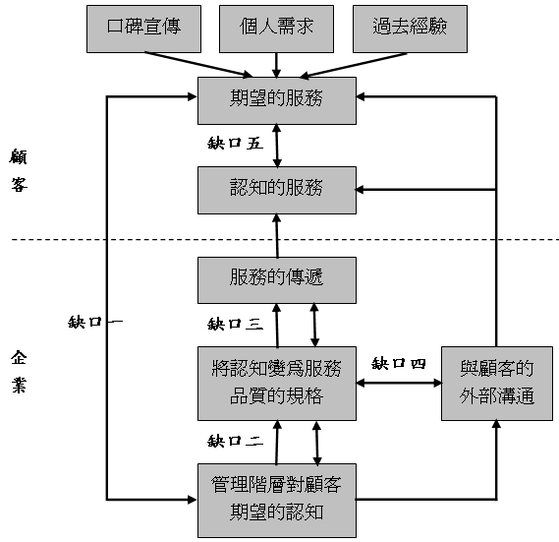
服務品質的觀念性模式

Slide 19
內部服務品質
Jones (1996) 以四個問題來界定內部顧客以及內部服務品質：
  誰是我們的顧客？
  他們想要自我們這裡得到什麼？
  我們是否滿足了他們的需求？
  他們認為我們提供的服務如何？

Slide 20
售後服務管理
所謂的售後服務，即銷售結束後顧客後
續要求的種種服務。主要可分為滿意度
確認的額外服務，以及顧客抱怨的售後
服務
      一、滿意度確認管理
      二、顧客抱怨管理

Slide 21
滿意度確認管理
產品問卷回饋
感謝信函寄送
訪員電話確認
銷售人員親訪

Slide 22
顧客抱怨管理
顧客情緒的緩和
緊急事項的列入
同理關懷的表現
補償手段的實施
後續調查的追蹤

Slide 23
服務補救
當消費者對預期產品績效或服務品質與實際感受產生負面差異—認知失調(Cognitive Dissonance)，顧客抱怨行為隨之產生，企業為挽回顧客滿意度，減少顧客背離，必須進行顧客抱怨行為處理，目的在修正與彌補服務過程中所造成產品績效或服務品質的缺失。

Slide 24
服務補救
顧客抱怨處理係當服務失敗發生時，產品提供者針對顧客抱怨行為，所採取的反應和行動，又稱為服務補救。
服務補救雖然有時成本昂貴，但可視為改善服務系統的機會，導致更多顧客滿意，同時由良性循環的觀點而言，服務傳送系統的改善，也會帶來另一種成本的降低。

Slide 25
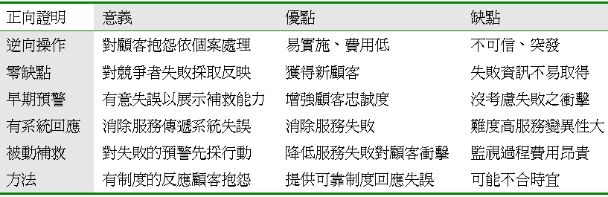
服務補救策略優缺點

Slide 26
以顧客為中心的顧客抱怨處理
1.以顧客的角度與觀點深入了解顧客抱怨的問題與原因。
2.然後問顧客，我們應該怎樣做才能幫助您解決問題。
3.深表遺憾—對顧客說，本公司真是抱歉帶給您的困擾。
4.化解衝突—包容(強調雙方合作解決問題)、妥協(雙方各讓一步)、終止(對於無理取鬧顧客終止買賣關係)。

Slide 27
實務觀點
1.一家企業是不是真的重視「顧客服務」，看該企業每位員工的工作說明書裡面，是不是每一位員工的都有「顧客服務」字眼，若無，則該企業不可能真的重視顧客服務。
2.有時候顧客抱怨變少了，其實並不一定代表顧客服務品質的上升，很可能是顧客已經流失。
3.當顧客抱怨時，原則是先處理顧客的心情，再處理顧客的事情。

Slide 28
有位顧客打電話來抱怨公司的客服人員態度很差，總經理決定偽裝成顧客，親自打電話求證。果然，客服人員的態度的確很差，所以總經理生氣了。
總經理：「你知不知道我是誰啊？敢這樣跟我講話！」
客服人員：「我管你是誰啊？」
總經理：「這間公司裡的大大小小事情都歸我管，我是你的總經理！」
客服人員：「喔！你是總經理啊！那你知不知道我是誰？」
總經理：「不知道！」
客務人員：「那就好！」
然後客服人員就把電話掛上。

Slide 29
客服中心
傳統的Call Center 主要係透過服務人員撥電話給顧客來進行商業活動，作業分為來電(Inbound)及去電(Outbound)二種，而隨著業務量之增加以及資訊科技之進步，目前已演進為電腦電話整合客服中心(Computer Telephony Integration, CTI)，未來將朝虛擬客服中心(Virtual Call Center)發展，亦即透過網際網路(Internet)來處理客服中心之事務

Slide 30
電腦電話整合系統的演進
1. 交換機客服中心
2. ACD客服中心
自動話務分配(Automatic Call Distribution, ACD)
3. CTI客服中心
4. CRM客服中心
5. CEM客服中心(Web Enable)

Slide 31
某企業的客服電話響起了…
客服：「A總部您好！敝姓…」想不到語未畢，顧客劈頭就罵！！！
在顧客吞口水的空檔，客服繼續：「敝姓劉，客服編號1234…」
語未畢又被顧客打斷，顧客繼續罵…
客服再找到一位顧客吞口水空檔：
「先生，不好意思，我主管規定我要講的話我還有一句沒講完，請您先讓我講完。還有一句是『很榮幸為您服務』…」

Slide 32
整合式客服中心
1. 顧客接觸管理系統
(Customer Contact Management System)
2. 互動語音回應系統
(Interactive Voice Response System)
3. 整合傳真與電子郵件服務
(Integrated fax and E-mail service)
4. 自動撥號能力
(Automated Dialing Capabilities)
5. 工作流程管理系統
(Workflow Management Systems)

Slide 33
企業客服中心委外之模式有三種
企業購買設備，人力部分委由專業客服公司外派及訓練
外包業者提供設備，企業自行招募客服人員
人員、設備及場地均全數委外

Slide 34

企業客服中心委外的優點
企業可減輕投資負擔，並專注本業之發展
對客服人員之專業訓練及素養可更深入
保持客服中心之運作及系統之靈活性，配合市場狀況迅速回應

Slide 35
企業客服中心委外的缺點
商業機密掌握於委外客服中心手上
委外業務與企業內部作業流程之整合困難
客服中心之管理權責
客服中心能否因應企業需求，彈性調整業務內容

Slide 36
有幾點建議供企業在選擇委外客服時的參考
1.企業內部應事先取得共識，並確立目標及方向。
2.企業與委外廠商簽署的合約越詳細越好，可避免雙方在執行時造成認知上的誤差。
3.報表對企業而言是改善整體流程的關鍵，公正及準確的報表可做為企業各部門審核標準。
4.訂定重新檢驗整體績效的時間表是必要的，執行一段時間後與委外廠商面對面溝通，修改不具效用的服務項目。
5.委外的廠商能否因應市場脈動而提供企業更新的服務，並在全球化的趨勢下，提供企業兩岸三地及其它區域的客服聯網體系。
6.委外企業是否對各種緊急意外狀況訂定處理準則，釐定有效的應變措施。

Slide 37
客服中心的策略涵義
1. 客服中心是企業對顧客的單一聯繫窗口
2. 是企業能讓客顧客感受到價值的中心
3. 是企業蒐集市場情報及顧客資料的情報中心
4. 是維護顧客忠誠度的中心，並可據以擴大銷售基礎

Slide 38
顧客關係管理的完整範圍可分為電話客服中心、電腦電話整合、顧客關係管理系統三階段建置過程
    電話客服中心(Call Center)
    電腦電話整合(CTI)客服中心
    顧客關係管理(CRM)客服中心

Slide 39
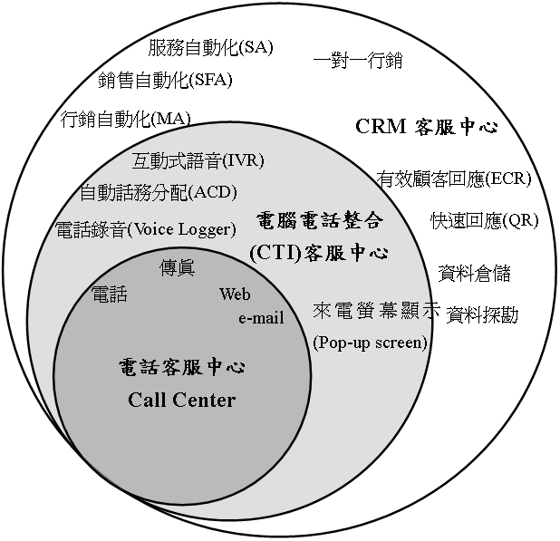
完整的顧客服務與支援範圍

Slide 40
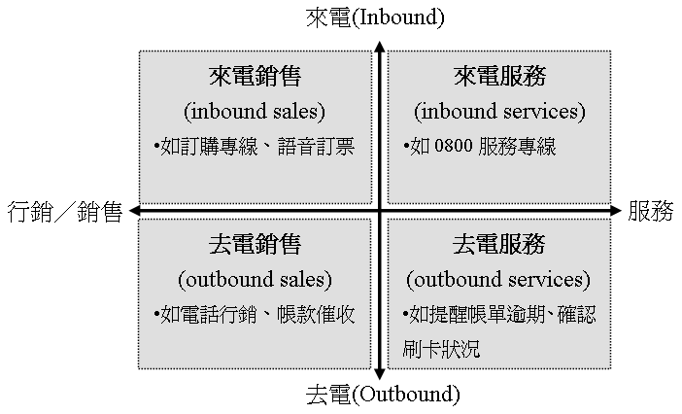
電話客服中心(Call Center)四大功能

Slide 41
客服中心的策略涵義
企業對顧客的單一聯繫窗口
企業能讓顧客感受到價值的中心
企業蒐集市場情報、顧客資料的情報中心
維護顧客忠誠度的中心，並具擴大銷售基礎

Slide 42
討論網路顧客服務之前，企業
應先回答下列問題
什麼是網路顧客服務？
網路顧客服務的方式有哪些？它做到了哪些是傳統顧客關係經營而達不到的功能？
網路顧客服務除被動的提供服務之外，主動出擊的法寶呢？

Slide 43
網際網路的顧客服務
1.企業的目的就是要創造顧客，如何透過網路改善顧客服務以及如何做好與 顧客關係的管理來提高顧客的消費忠誠度？
2.在CRM的應用上，什麼樣的網路機制可以刺激顧客的消費次數？培養顧客的忠誠度？
3.透過新的網路技術的協助，把資訊技術與顧客關係管理相結合，這種新顧客關係對於企業經營的衝擊與影響？
(企業體的接受度？消費者的接受度？)
4.有72％的消費者認為顧客服務很重要，但僅41％滿意他們在網路上所得到的服務，網路客服機制與人員不可不知的注意點有哪些？

Slide 44
體驗行銷下的服務場景
體驗經濟學(Experience Economy)的核心觀念，簡單的說，就是企業運用服務場景，創造出具有經濟價值的產品與服務
服務場景(Services Cape)就是生產服務的環境

Slide 45
企業在為顧客創造難以忘懷的經驗時， 必須遵守五個原則
主題經驗
能反映出主題經驗的角色，來襯托並協調出主題經驗的印象
去除與主題經驗相反的角色
將各種元素與材料，融合成為值得紀念的商品或服務
充分運用五種感官的刺激

Slide 46
美學的價值
通常指顧客對於建築物和裝潢設計的感
受與評估經驗，而這種價值感，除了根
源於服務場景的物理設計外，還有一部
分是來自於顧客本身的特質，和顧客與
整體環境脈絡的互動效果

Slide 47
個案—台灣大哥大：用發掘需求取代抱怨處理

